Slide 1
Container ve Sanal Makine (VM) Farkı
Giriş

Slide 2


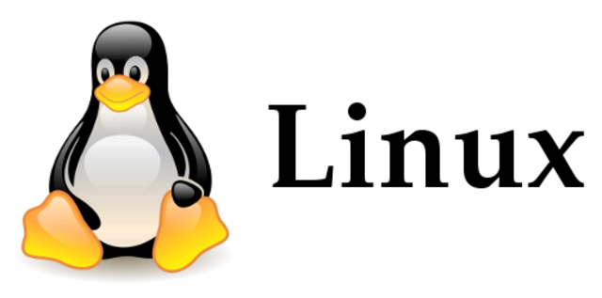


Bare Metal – Virtual Machine - Container
Bare-Metal
VM
Container
app1
app2
app1
app2
app1
app2
hypervisor

Slide 3
Uygulama Sistem Gereksinimleri
app1
app2
app3
app4
app5
app6
app7
app8
app9
app10
UYGULAMA BAŞINA
1 CORE CPU
1GB RAM
10 GB DISK

Slide 4
Bare-Metal
Ortamda yönetmem ve bakım yapmam gereken 11 tane fiziksel sunucu var.
Yönetmem gereken 10 işletim sistemi var.
Her bir sunucuda 1gb ram 1 core işletim sistemi için, 1gb ram 1 core uygulama için kullanılıyor ve toplamda da 20 gb disk alanım kullanılıyor. Yani her sistemin üzerinde 2 gb ram, 2 core cpu ve 100gb harddisk alanı tamamen boşta duruyor. 1 tane de yedekte makine hiç çalışmadan duruyor. Yani makine parkının nerdeyse yarıdan fazla gücü boşta yatıyor.
4 Core Cpu – 4 Gb Ram – 120 Gb Disk
app
x
11

Slide 5
Virtual Machine
Ortamda yönetmem ve bakım yapmam gereken 6 tane fiziksel sunucu var.
Yönetmem gereken 1 tane sanallaştırma katmanı var.
Yönetmem gereken 10 tane işletim sistemi var.
Ortamda atıl kapasite yok.
4 Core Cpu – 4 Gb Ram – 120 Gb Disk
app1
app2
hypervisor
x
6

Slide 6
Container
Ortamda yönetmem ve bakım yapmam gereken 4 fiziksel sunucu var.
Yönetmem gereken 1 docker katmanı var.
Yönetmem gereken 4 tane işletim sistemi var.
Ortamda atıl kapasite yok.
4 Core Cpu – 4 Gb Ram – 120 Gb Disk
app1
app2
x
4

Slide 7
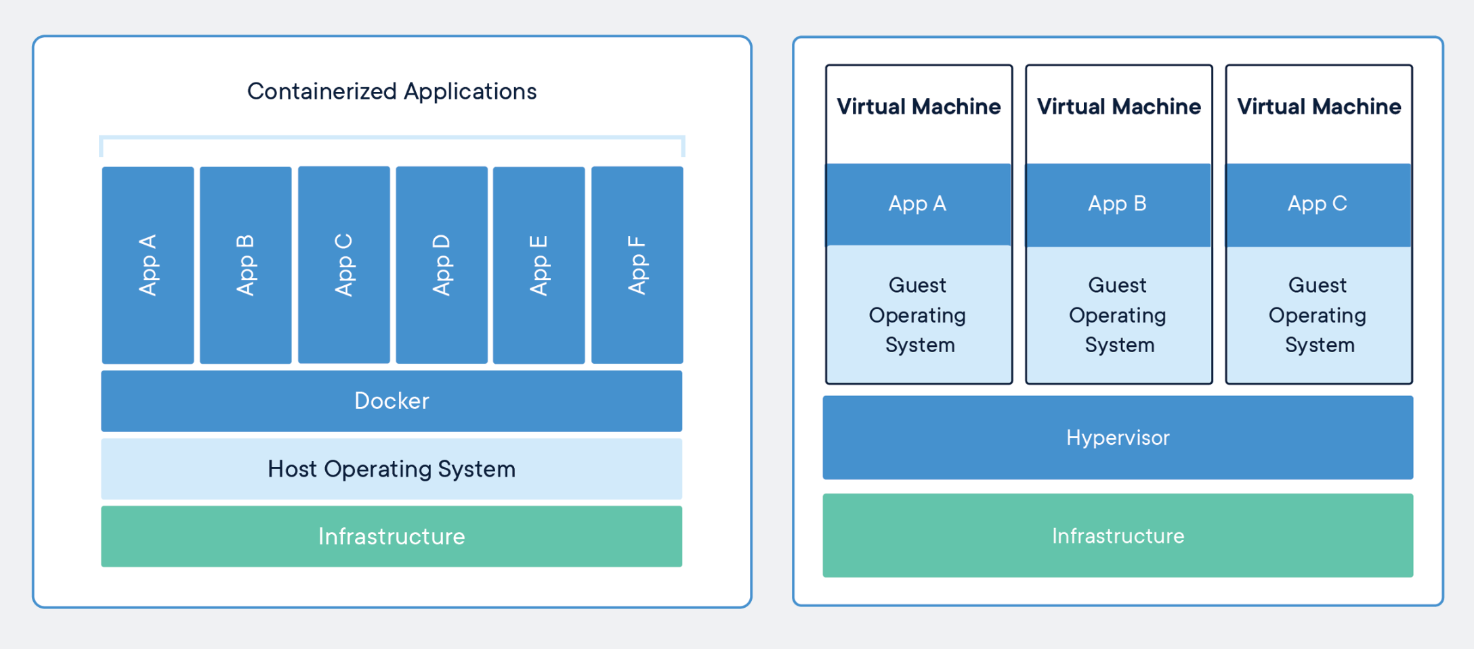
Container vs. Virtual Machine
VM işletim sistemi izolasyonu sağlar. Container uygulama izolasyonu.
Container VM’e göre çok daha hızlı başlatılır.
Container VM’e göre daha taşınabilirdir. Image halinde taşınarak her yerde aynı şekilde çalışır.

